Slide 1
Refinamento do projeto anterior e nova arquitetura SOA
Aluno: Rafael Santana, Felipe Amado, Jesus Jackson, Cleydyr Bezerra

Slide 2
Tópicos
Refinamento do projeto anterior: correções e projeto de um caso de uso
Nova arquitetura SOA/MDE
Especificação do Modelo de Negócio:
Modelo de Informação do Negócio
Modelo Navegacional
Protótipo de Interface Gráfica (pelo menos as principais telas do sistema)
Análise de Serviços:
Arquitetura dos Serviços
Modelo de Interação dos Serviços (pelo menos 4 serviços)
Modelo de Informação Refinado
Diagrama de Componentes dos Serviços (nível de análise)
Projetar Serviços:
Diagrama de Componentes do Sistema (com padrões arquiteturais)
Projeto detalhado de, pelo menos, 3 telas (Fron-end) e 3 componentes Back-end (seguindo a atividade de Projetar Subsistema do RUP); O projeto deve explorar o máximo possível o uso de padrões de projeto e arquiteturais

Slide 3
Refinamento do projeto
Fachada não deveria ser introduzida aqui, nem persistência.
No caso de uso Observar Imagem, a interface Estudo de Caso está inapropriada, deveria ser uma classe abstrata.
No diagrama de classes de Busca Material Pedagógico, tem que remover a classe entre o controlador e a interface do google.
No login, a interface usuário deve ser uma classe abstrata.
Na arquitetura, corrigir todos os pontos destacados acima. Incluir o MVC e abstract factory na arquitetura.
Incluir abstract factory na implementação

Slide 4
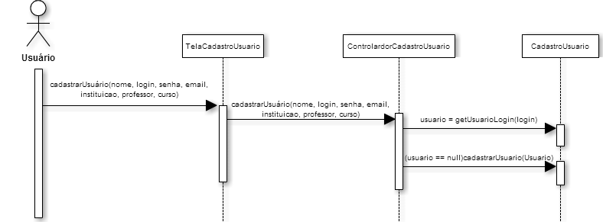
Cadastrar Usuário

Slide 5
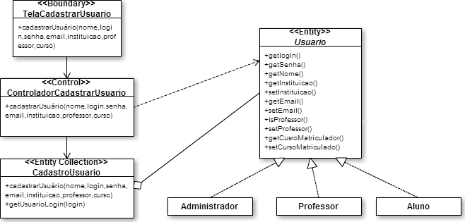
Cadastrar Usuário

Slide 6
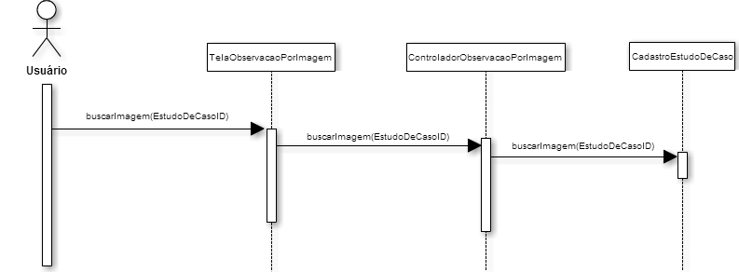
Observação por Imagem

Slide 7
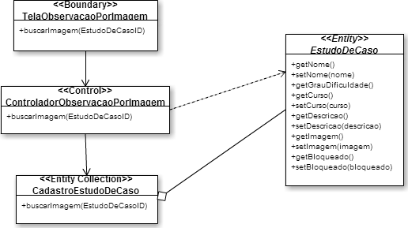
Observação por Imagem

Slide 8
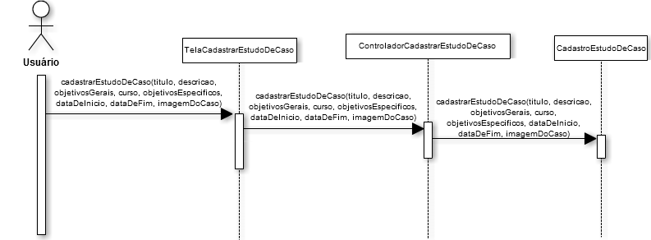
Criar Estudo de Caso

Slide 9
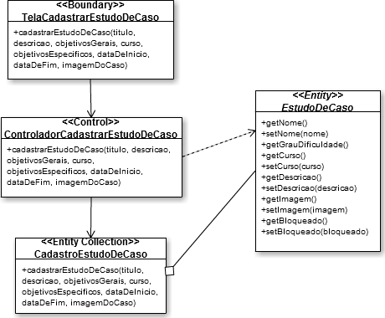
Criar Estudo de Caso

Slide 10
Buscar Material Pedagógico

Slide 11
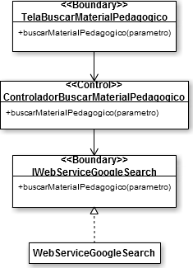
Buscar Material Pedagógico

Slide 12
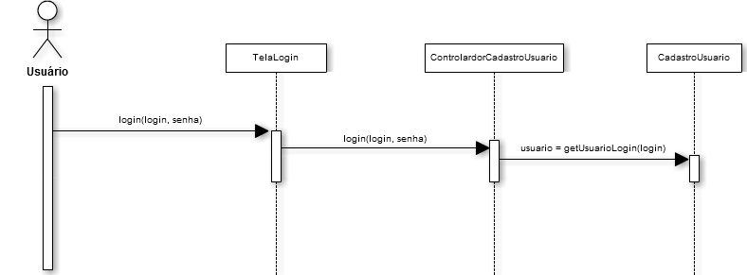
Fazer Login

Slide 13
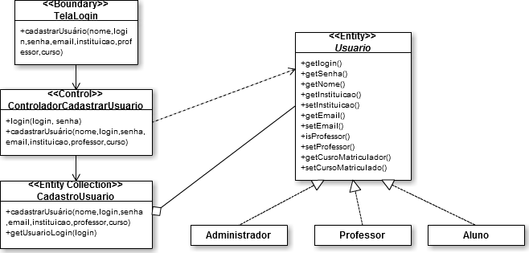
Fazer Login

Slide 14
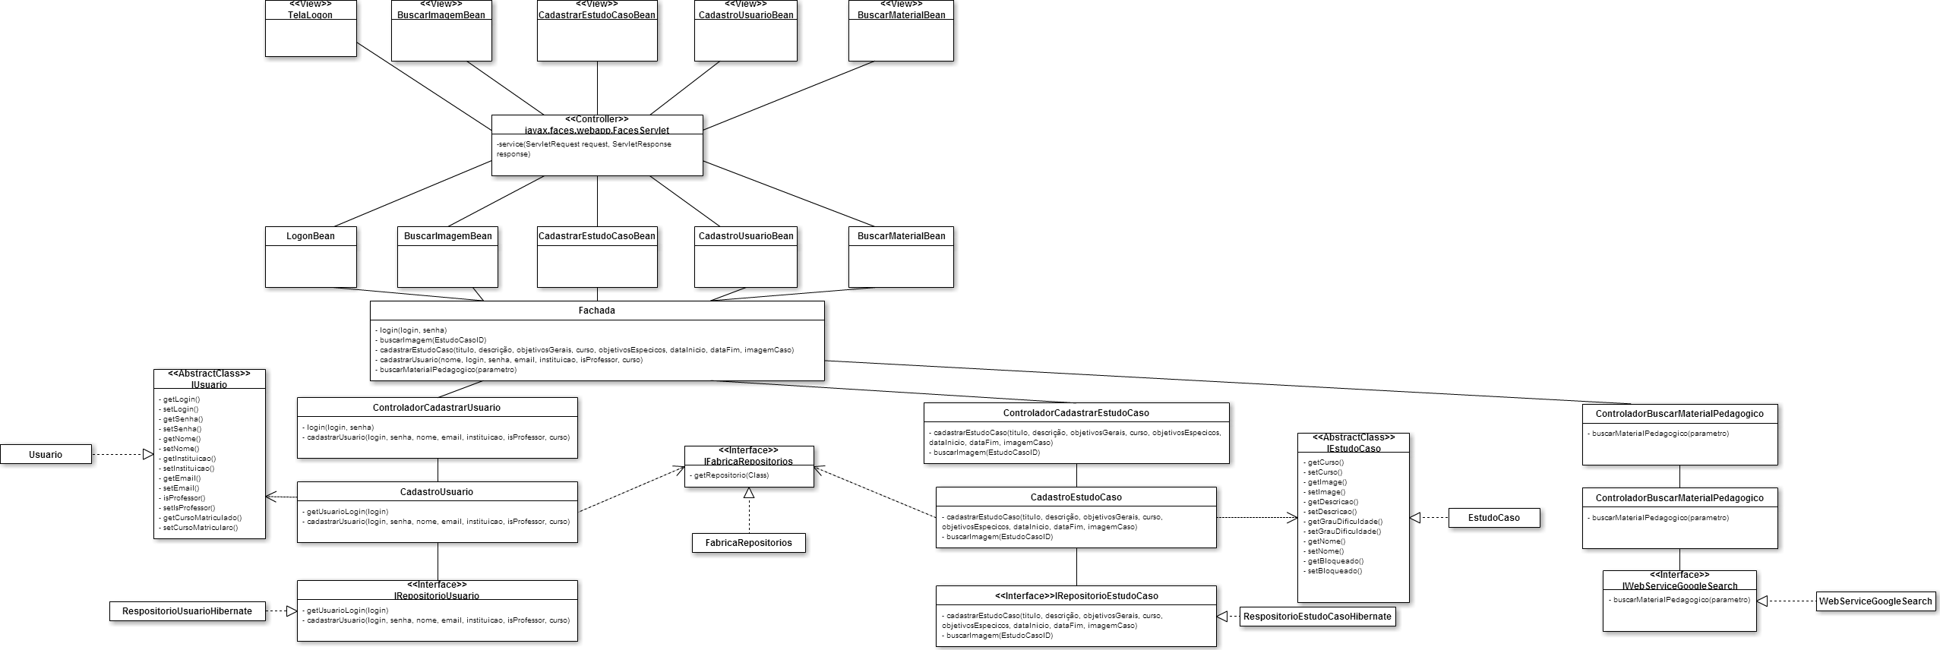
Todas as Classes

Slide 15
Pacotes:
fachada
controlador
curso
estudoCaso
Usuario
managedBeans

Slide 16
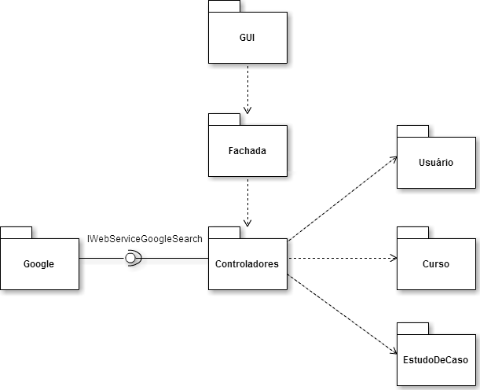
Organização de Pacotes

Slide 17
Segundo projeto

Slide 18
Especificação do Modelo de Negócio
Diagrama de Serviços
Modelo de Informação do Negócio
Modelo Navegacional
Protótipo de Interface Gráfica

Slide 19
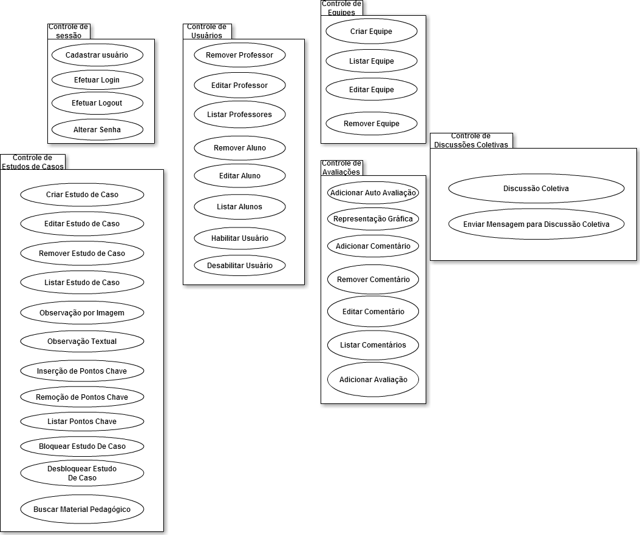
Diagrama de Serviços

Slide 20
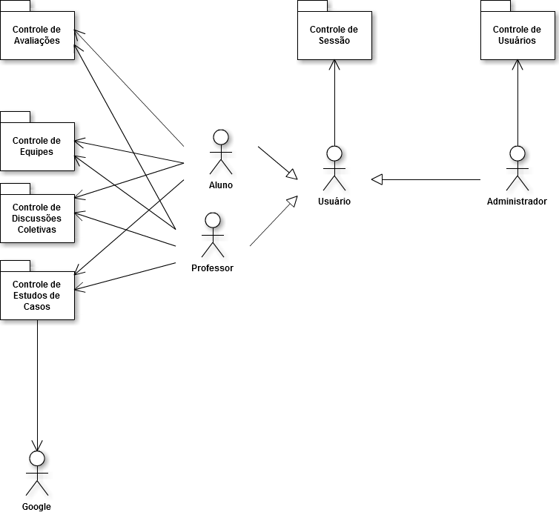
Diagrama de Serviços

Slide 21
Modelo de Informação do Negócio

Slide 22
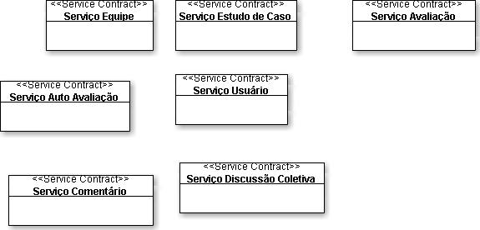
Modelo de Serviços de Entidade

Slide 23
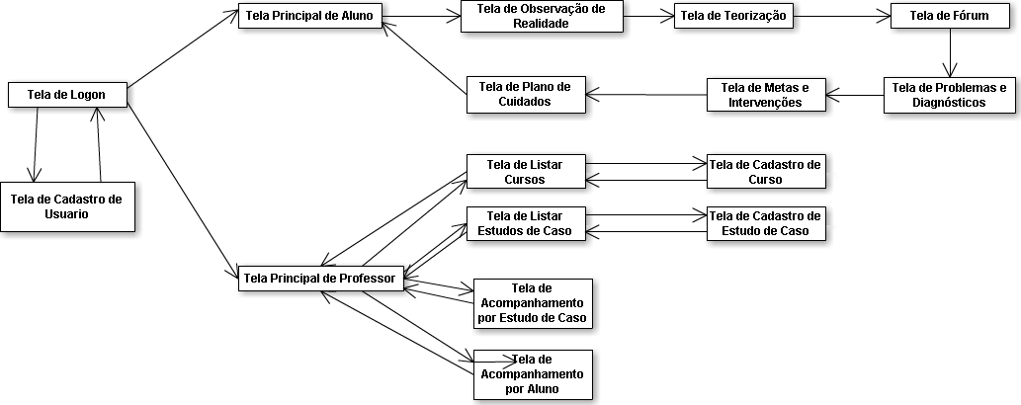
Modelo Navegacional

Slide 24
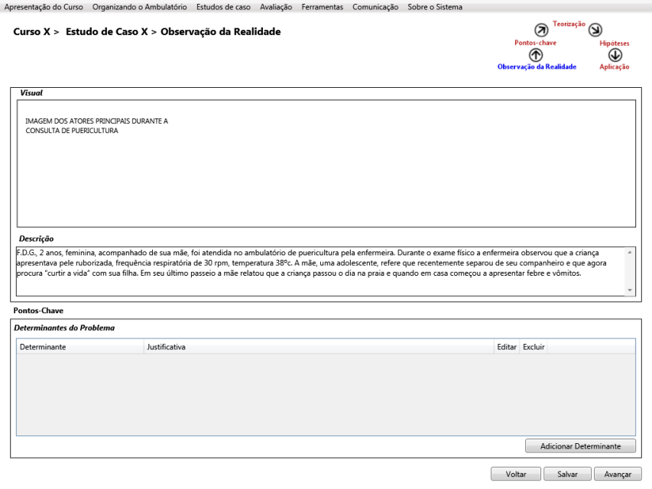
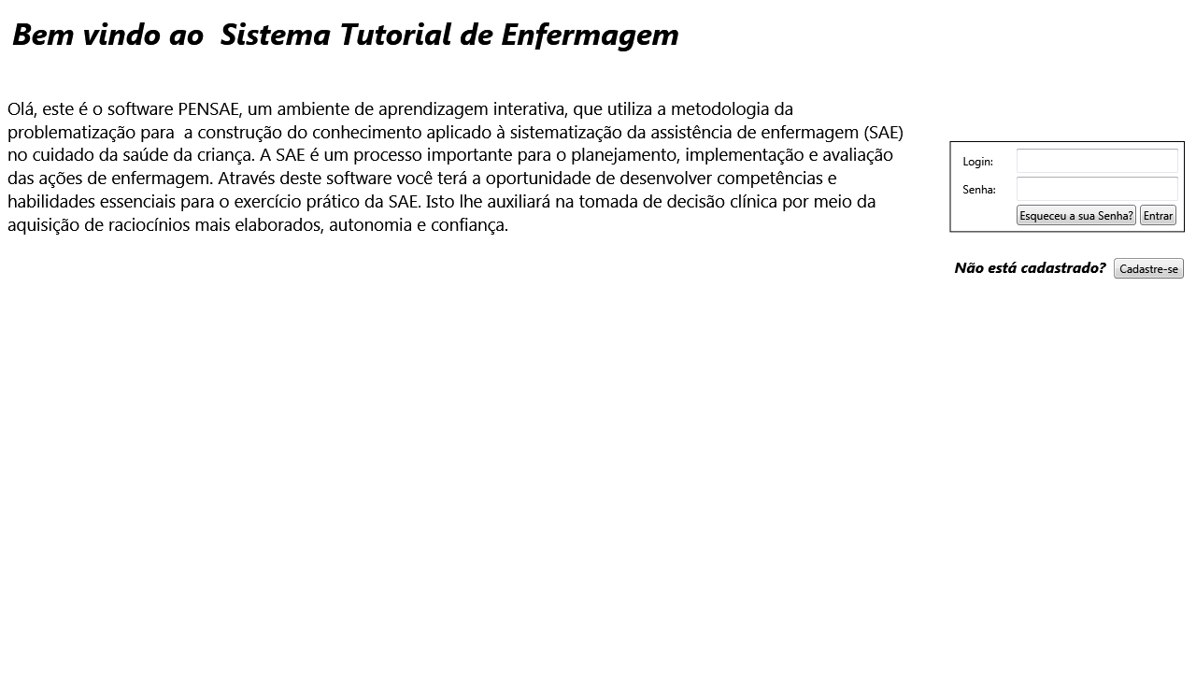
Protótipo de Interface Gráfica

Slide 25
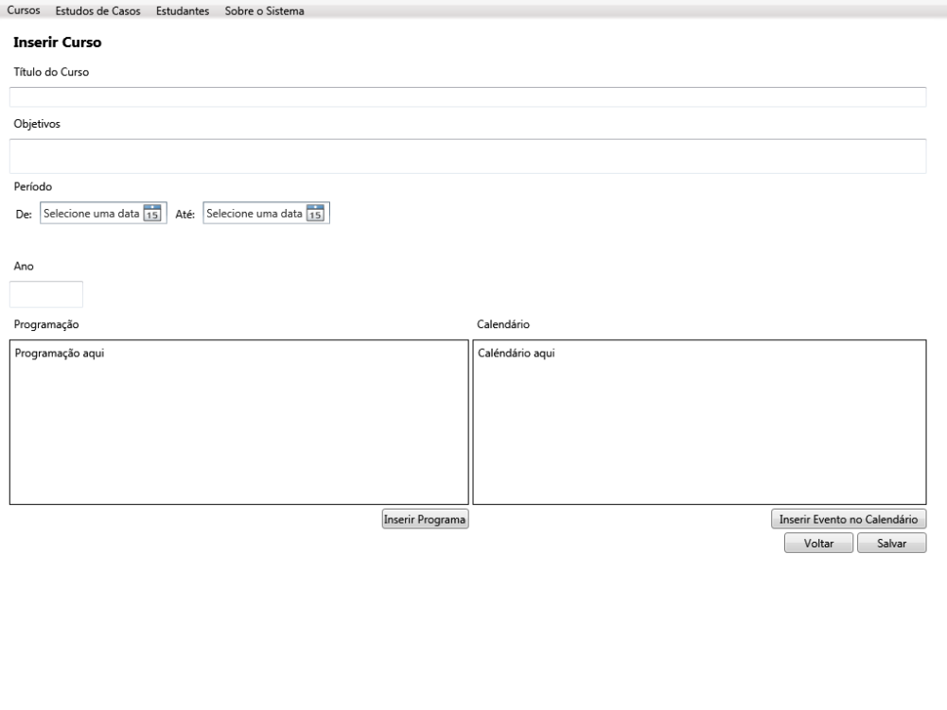
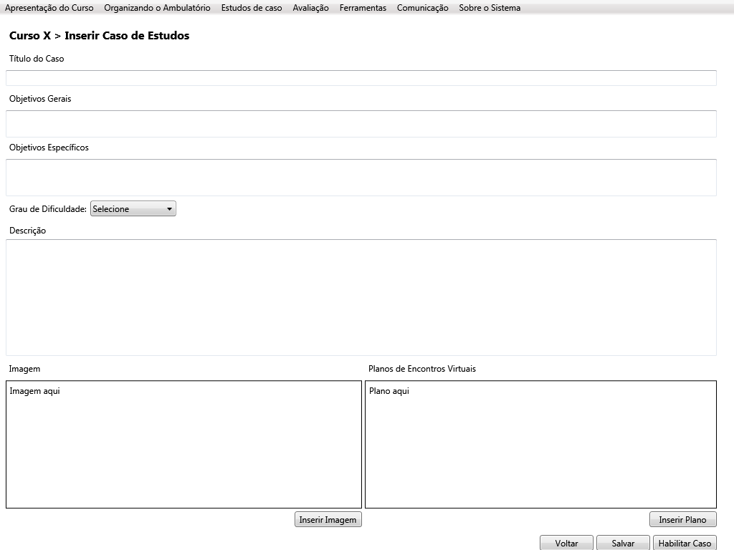
Protótipo de Interface Gráfica

Slide 26
Análise de Serviços
Arquitetura dos Serviços
Modelo de Interação dos Serviços
Modelo de Informação Refinado
Diagrama de Componentes dos Serviço

Slide 27
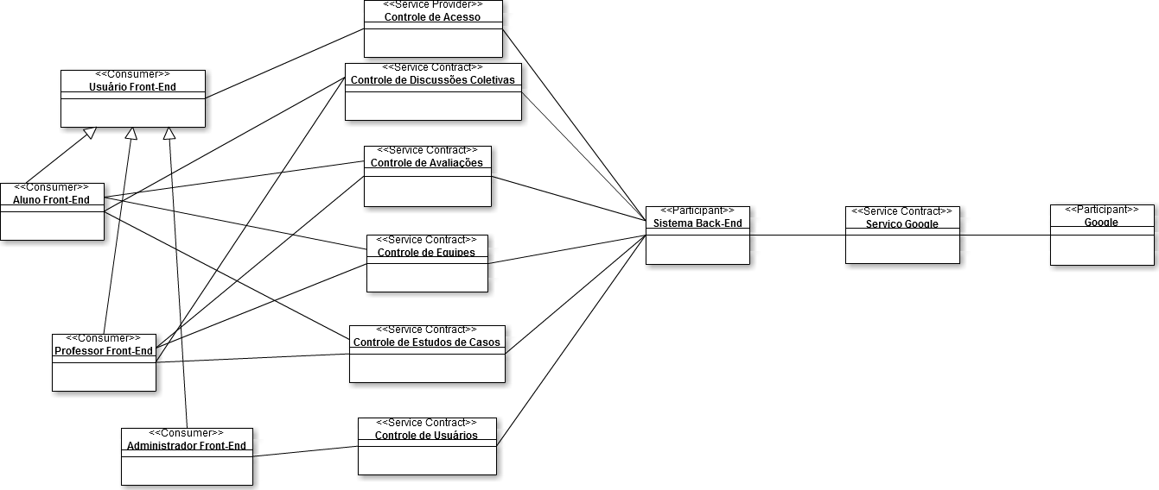
Arquitetura dos Serviços

Slide 28
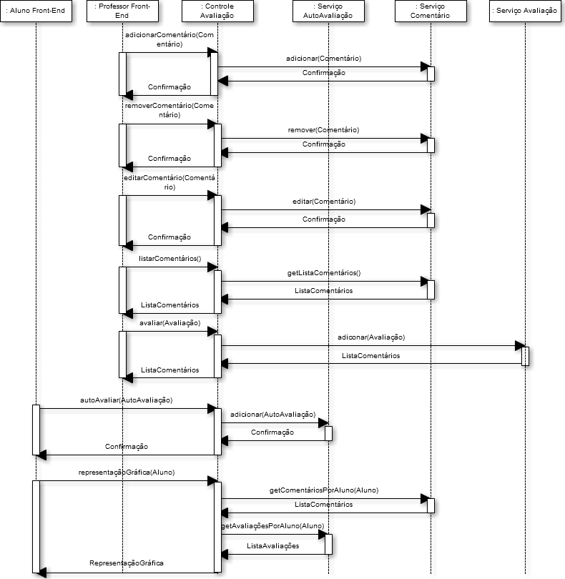
Modelo de Interação dos Serviços

Slide 29
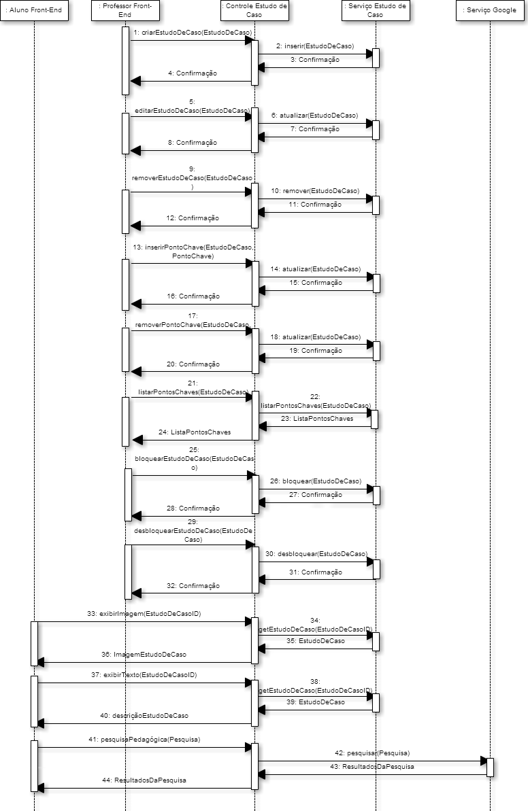
Modelo de Interação dos Serviços

Slide 30
Modelo de Interação dos Serviços

Slide 31
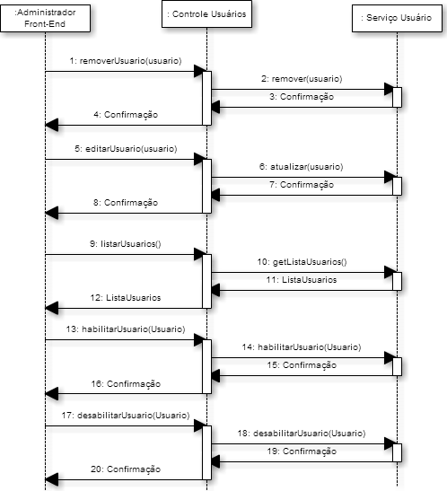
Modelo de Interação dos Serviços

Slide 32
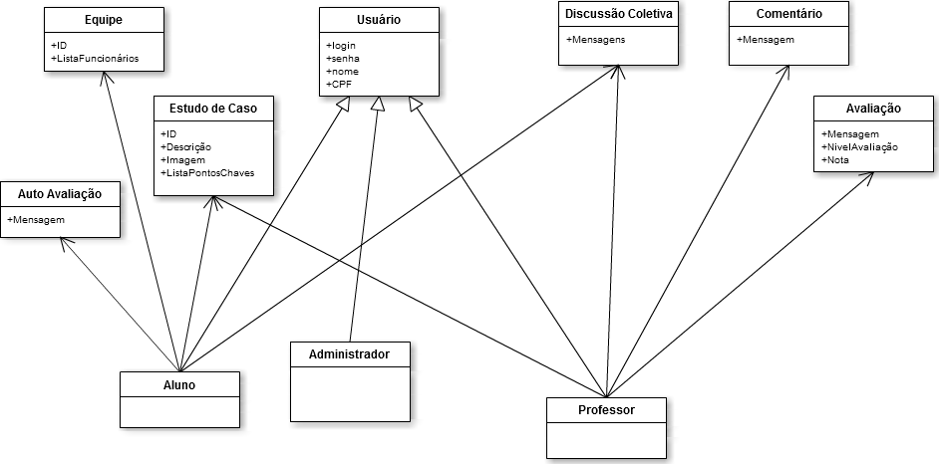
Modelo de Informação Refinado

Slide 33
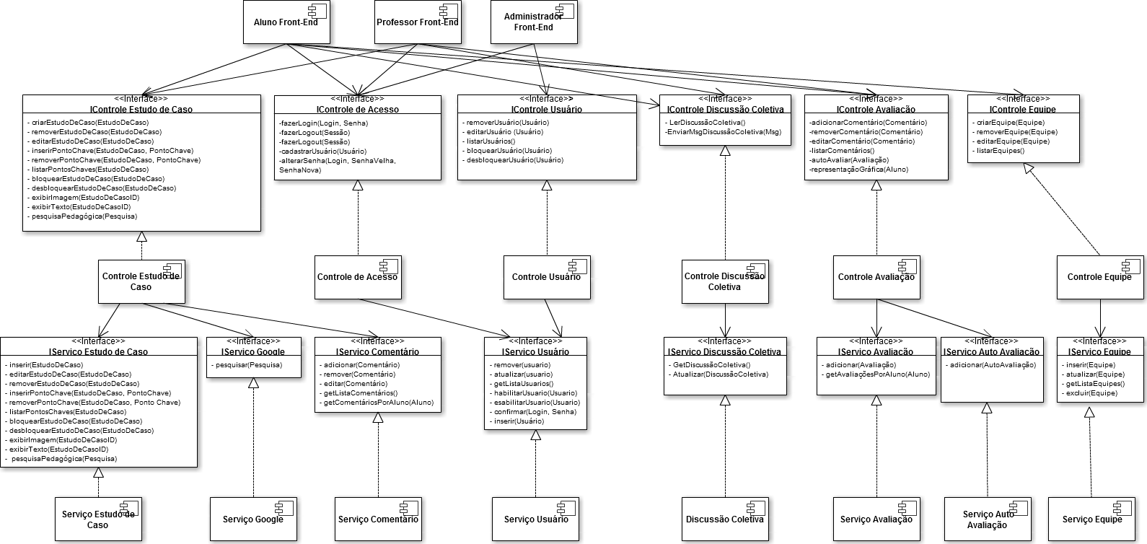
Diagrama de Componentes dos Serviço

Slide 34
Projetar Serviços:
Diagrama de Componentes do Sistema (com padrões arquiteturais)
Projeto detalhado de 3 Front-end e 3 componentes Back-end

Slide 35
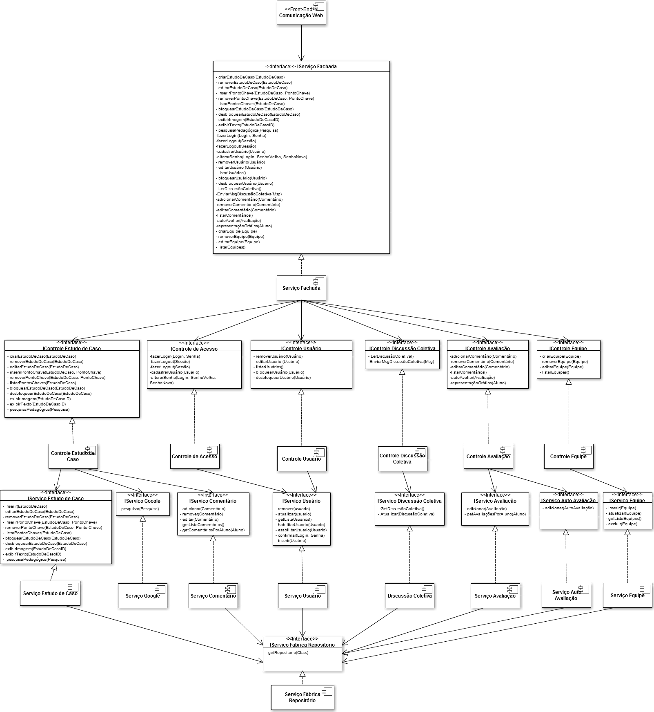
Diagrama de Componentes do Sistema (com padrões arquiteturais)

Slide 36
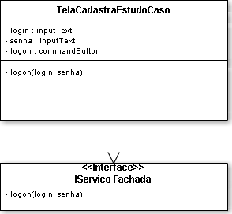
Projeto detalhado de Front-End Logon - Classes

Slide 37
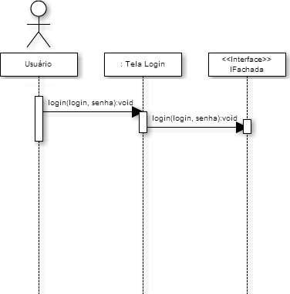
Projeto detalhado de Front-End Logon - Sequência

Slide 38
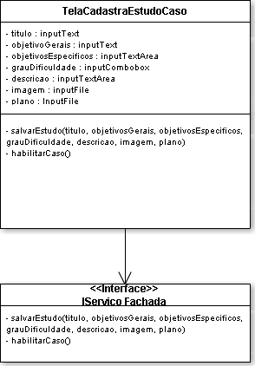
Projeto detalhado de Front-End Cadastrar Estudo Caso - Classes

Slide 39
Projeto detalhado de Front-End Cadastrar Estudo Caso - Sequência

Slide 40
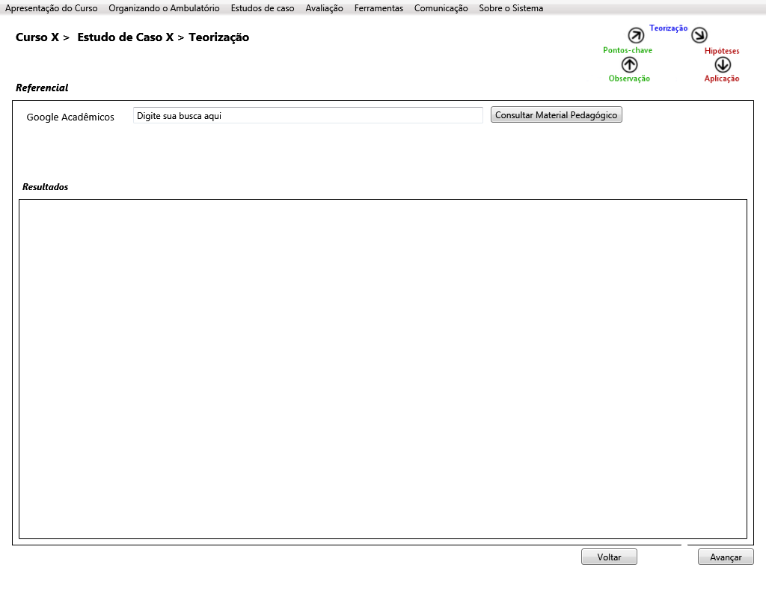
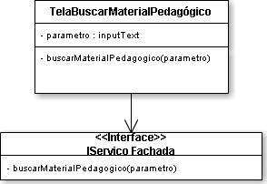
Projeto detalhado de Front-End Buscar Material Pedagógico - Classes

Slide 41
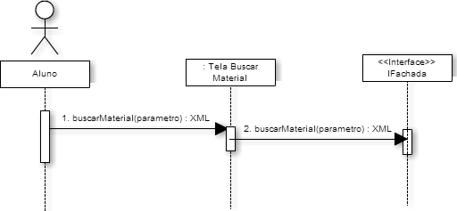
Projeto detalhado de Front-End Buscar Material Pedagógico - Sequência

Slide 42
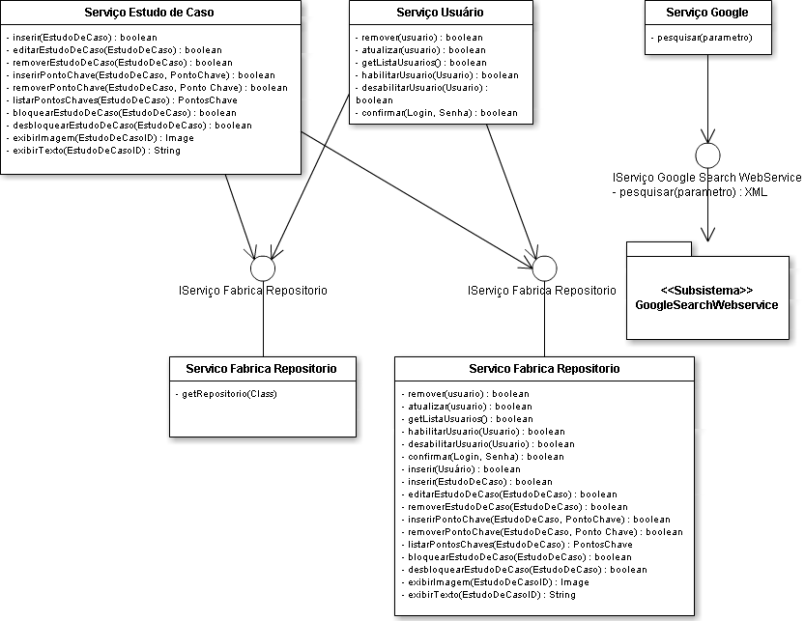
Projeto detalhado de Back-End - Classes

Slide 43
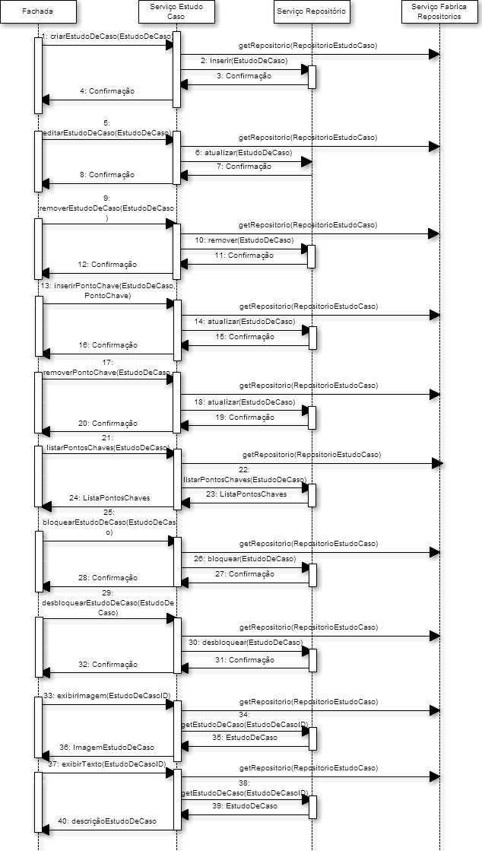
Projeto detalhado de Back-End – Sequência – Serviço Estudo Caso

Slide 44
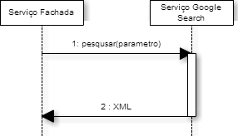
Projeto detalhado de Back-End – Sequência – Serviço Google

Slide 45
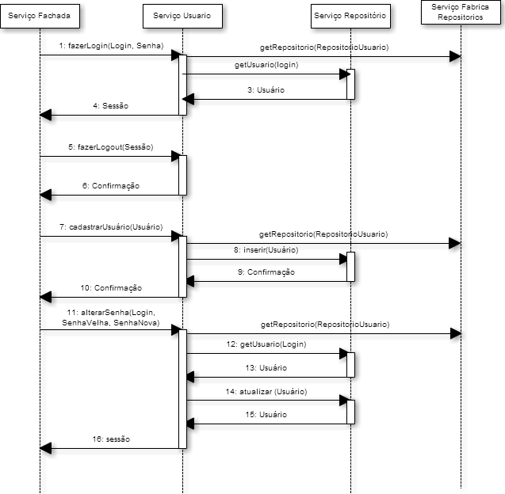
Projeto detalhado de Back-End – Sequência – Serviço Estudo Caso

